Slide 1
Écrire une bonne phrase

Slide 2
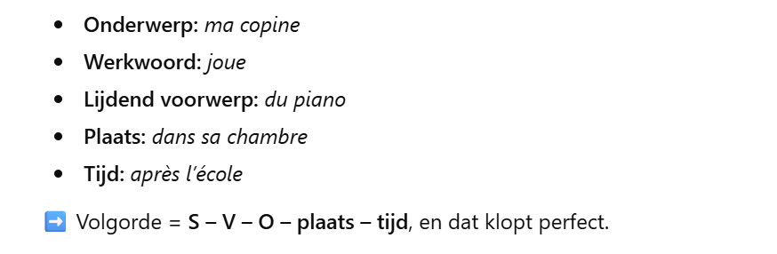
Ma copine joue du piano dans sa chambre après l’école.
Tijd kan ook vooraan, voor de nadruk!
Après l’école, ma copine joue du piano dans sa chambre.

Slide 3
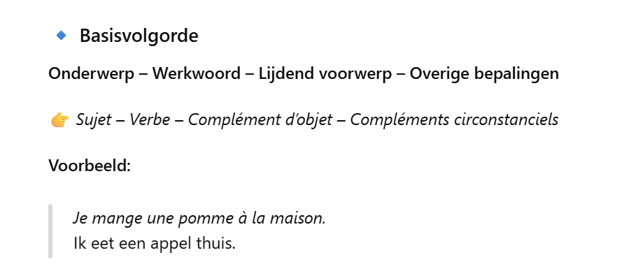

Slide 4
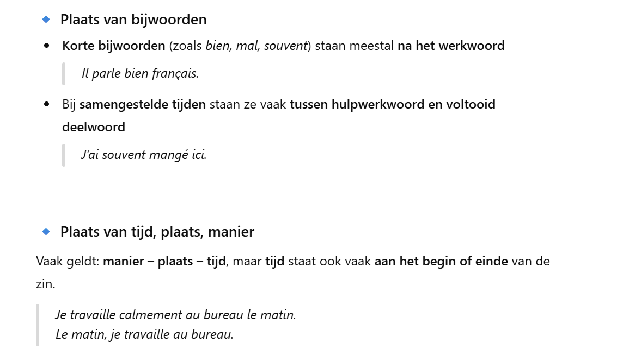

Slide 5
Retour en arrière

Slide 6
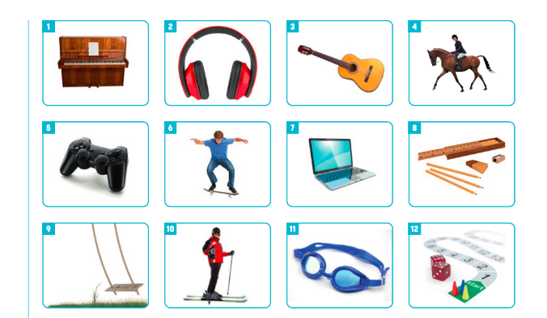
1. Jouer du piano
2. Écouter de la musique
3. Jouer de la guitare
4. Faire du cheval

Slide 7
5. Jouer aux jeux vidéos
6. Faire du skate-board
7. Chatter / aller sur mon ordinateur
8. Dessiner
Notes:
faire de la planche à roulettes

Slide 8
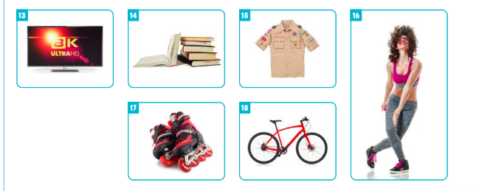
13. Regarder la télé (télévision)
14. Lire
15. Le Scout / le Patro (Chiro) (le mouvement de jeunesse)
16. Danser
17. Faire du roller (skeeleren)
18. Faire du vélo

Slide 9
10. Faire du ski
11. Nager (la natation)
12. Jouer aux jeux de société

Slide 10
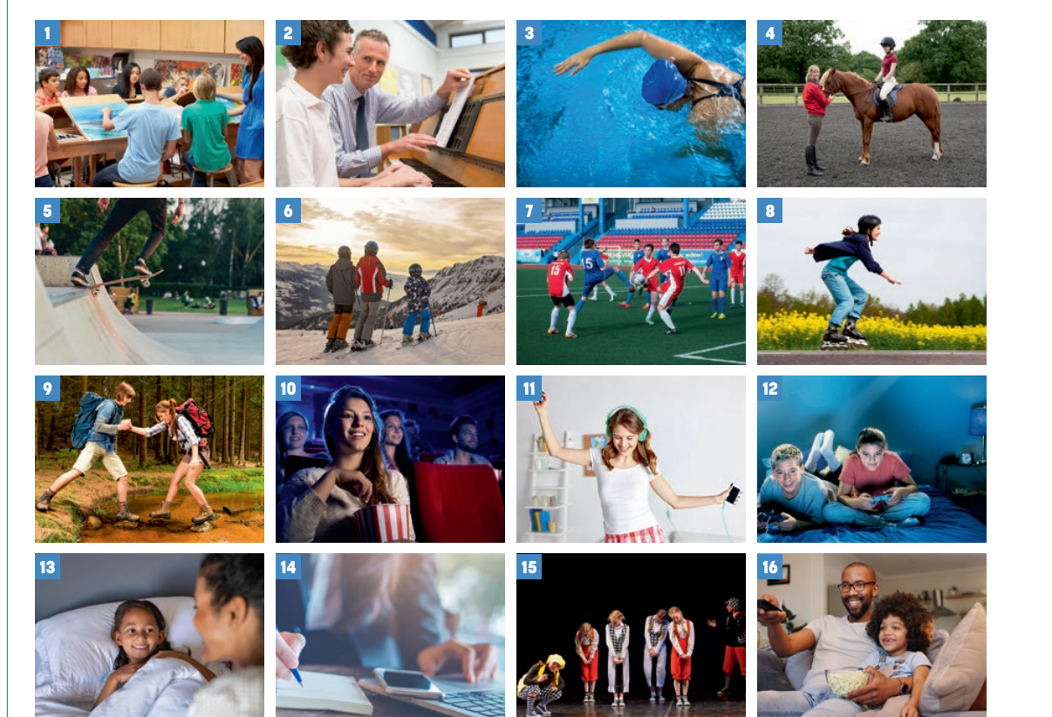
Notes:
Page 155

Slide 11
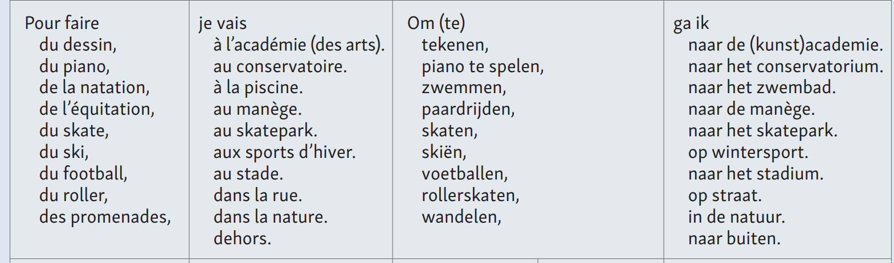
Structures page 195

Slide 12
Mission 3
Page 169 - 184

Slide 13
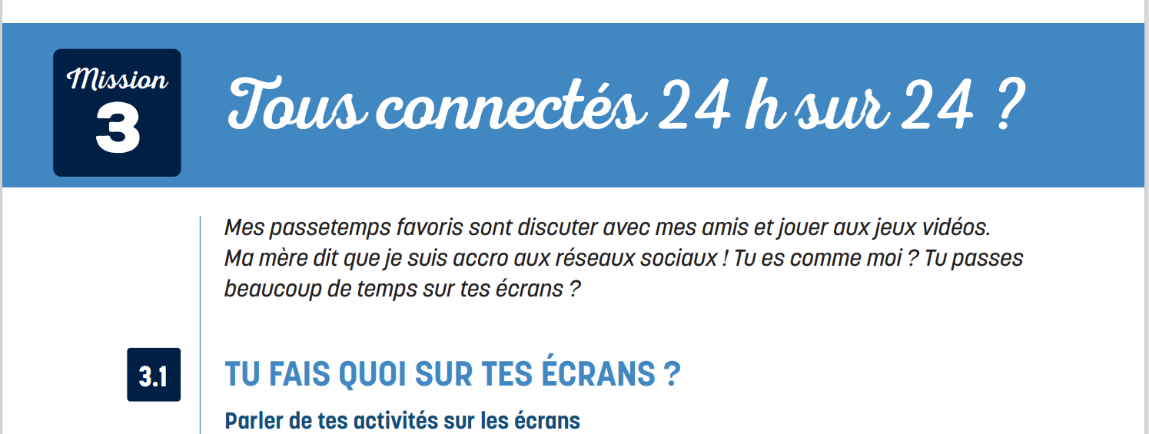

Slide 14
Ex. 8 page 173
Je vais sur mon smartphone pour discuter avec mes amis, lire le journal, pour suivre mes amis sur Facebook.
J’utilise mon ordinateur personnel pour les autres choses.
Je regarde des films sur la télévision.

Slide 15
Quels mots cherchons-nous? Mettez les lettres dans le bon ordre.
( La première lettre se trouve déjà à la bonne place).
L’…………………….(é t r c i r e u ), c’est ma vie. J’écrit chaque jour.
l’écriture
J’adore ………………………….( é t u o c r e) de la musique.
écouter
Je n’aime pas lire. J’adore être dans la nature et……………………( b g r e u o)
bouger

Slide 16
Quels mots cherchons-nous? Mettez les lettres dans le bon ordre.
( La première lettre se trouve déjà à la bonne place).
Les ……………………..( a x a u n m i) sont ma vie, surtout les chiens.
les animaux
Je ne suis pas souple donc la………………………………….( g t s q e u n m y a i) n’est pas mon truc)
La gymnastique

Slide 17


Complète les phrases avec un article contracté
Wij telefoneren naar de bakker.
Nous téléphonons au boulanger.
Het is de auto van de buren.
C'est la voiture des voisins.
Vraag jij een balpen aan de leerkracht?
Tu demandes un stylo au professeur ?

Slide 18
Ik ga naar de garage.
Je vais au garage.
Ik ga naar huis.
Je vais à la maison.
Ik ga naar school.
Je vais à l’école.
Ik ga naar de winkels.
Je vais aux magasins.

Slide 19
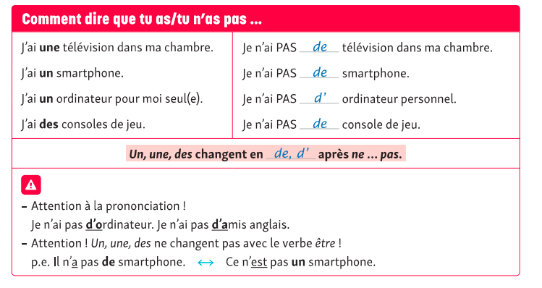
page 223

Slide 20
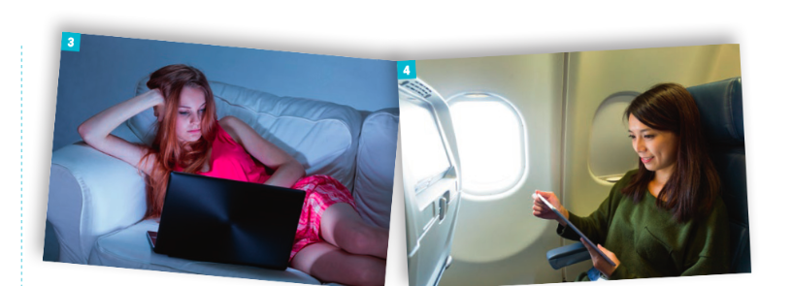
En bus, j’utilise mon smartphone pour chatter.
Le soir, j’utilise mon ordinateur pour regarder des films.
En avion, j’utilise ma tablette pour lire des articles.

Slide 21
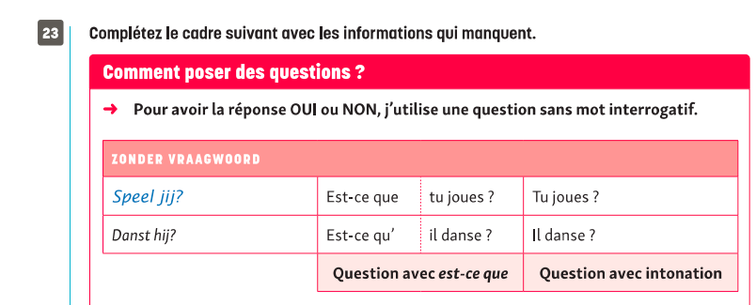
Page 233

Slide 22
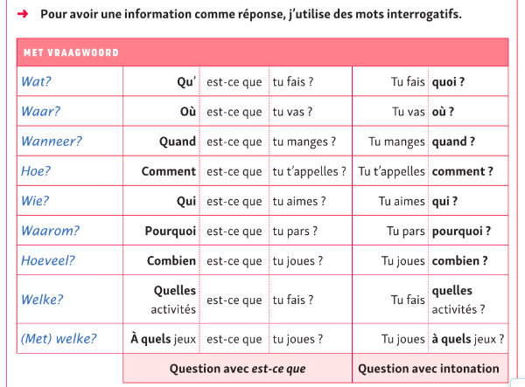

Slide 23
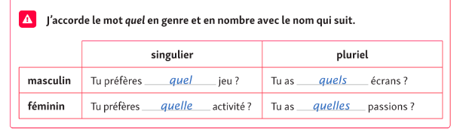
Wie: qui
Qui est-ce que tu aimes? Tu aimes qui?

Slide 24
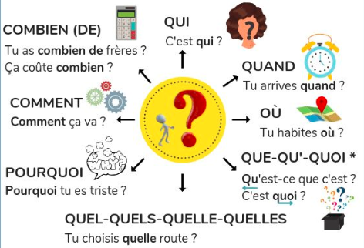

Slide 25
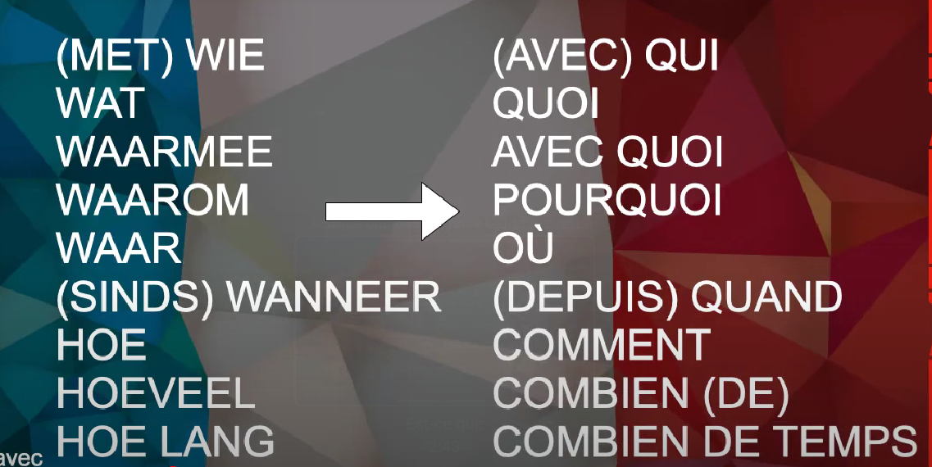
VRAAGWOORDEN

Slide 26
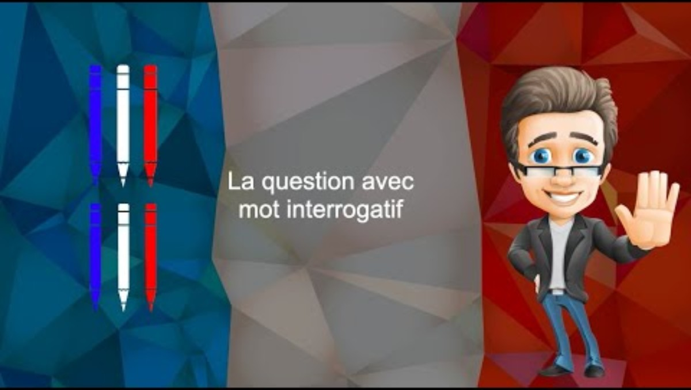

Slide 27
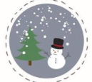
Répétition Les saisons
De winter
L’hiver - en hiver
En hiver, je prends le bus pour aller à l’école
l’hiver =
décembre
janvier
février
Notes:
Dans le vocabulaire de Mission 2, il s’agit par exemple des saisons, des mois etc.
Donne-moi les mois d’hiver.

Slide 28

De lente
Le printemps - au printemps
Au printemps, nous allons aux Pays-Bas
le printemps =
mars
avril
mai

Slide 29

De zomer
L’été - en été
L’été est ma saison préféré !!!
Qui voit la faute?
l’été =
juin
juillet
aout
Notes:
préférée

Slide 30
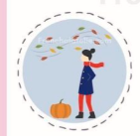
De herfst
L’automne - en automne
Les vacances d’automne commencent le 30 octobre.
l’automne =
septembre
octobre
novembre

